Slide 1




¡Por MelquisedecLisbet!
¡Por nuestro Padre y nuestra Madre!
Clase# 346 ¡Aleluya a MelquisedecLisbet!
Ángeles mensajeros, hoy escucharemos el testimonio de nuestro hermano Ányelo desde Guatemala sobre las maravillas que MelquisedecLisbet hacen en su vida, también les envió un bello poema a nuestros Padres.
Nuestro hermano agradece a MelquisedecLisbet por lo siguiente:
Gracias a la sabiduría e inteligencia del cielo, saco excelentes calificaciones
Por la paciencia que nuestros Padres Espirituales pusieron en el desde que nos dijeron que debíamos quedarnos en casa por el COVID19
Porque al pedir con temor reverente, poder estudiar desde su casa para tener la guía espiritual de MelquisedecLisbet y para que su mama biológica fuera su maestra, Ellos se lo concedieron
Porque pudo vestir de lino fino a Cristo Lisbet al hacer todas las cosas con Excelencia y Responsabilidad, por eso sus profesoras lo felicitaron
Por el Cuidado de MelquisedecLisbet por Su familia y sus mascotas
Porque cuando su hermano mayor le hace preguntas a las que no encuentra respuestas, el le pregunta a su mama biológica y ella le contesta “En la Paciencia de Cristo Lisbet suceden maravillas, pon atención a los Detalles de las Gloriosas Fiestas”. Luego cuando pasan los resúmenes de los manas de Cristo Lisbet, le Responden y el puede entender con claridad y el hermano mayor se somete al Orden
Perfecto de MelquisedecLisbet.
Hermanos que bello como nuestro hermano exalta a MelquisedecLisbet y les da Honra y Gloria. Reconoce lo importante de que todos Sus hijos le demos toda la alabanza teniendo Temor Reverente. El entiende que no solo los adultos lo deben hacer, sino que los niños también. El dice como el Señor y la Señora, MelquisedecLisbet Reinan en su mente, que belleza.
Así como nuestros Amados Padres MelquisedecLisbet cuidan de nuestro hermano, también cuidan de cada uno de Sus hijos fieles, que viven pegados a la Vid Verdadera, Cristo Lisbet.
¡Aleluya a los Todopoderosos Dios MelquisedecLisbet que Viven para siempre!

Slide 2
Clase# 346 ¡Aleluya a MelquisedecLisbet!
Hoja para el Colaborador/Padre
Instrucciones para la clase:
Hacer copias de la pagina 1 y 3 para los niños menores
Hacer copias de la pagina 1 y 4 para los niños mayores
El colaborador o padre debe motivar a los niños a contestar las preguntas mientras aparece el reloj en la pantalla del video.
Pueden hacer las siguientes preguntas para reforzar el tema, si no tienen acceso al video:
¿Quiénes deben alabar a MelquisedecLisbet? Todos los que tenemos Temor Reverente hacia Ellos, niños y grandes.
Se recomienda recordarles a los niños la importancia de repasar la clase durante la semana.
Actividad: Dibujo - Gracias MelquisedecLisbet
Los niños van a pintar el dibujo en la pagina 3.
Materiales:
Lápices de color/ crayolas

Slide 3
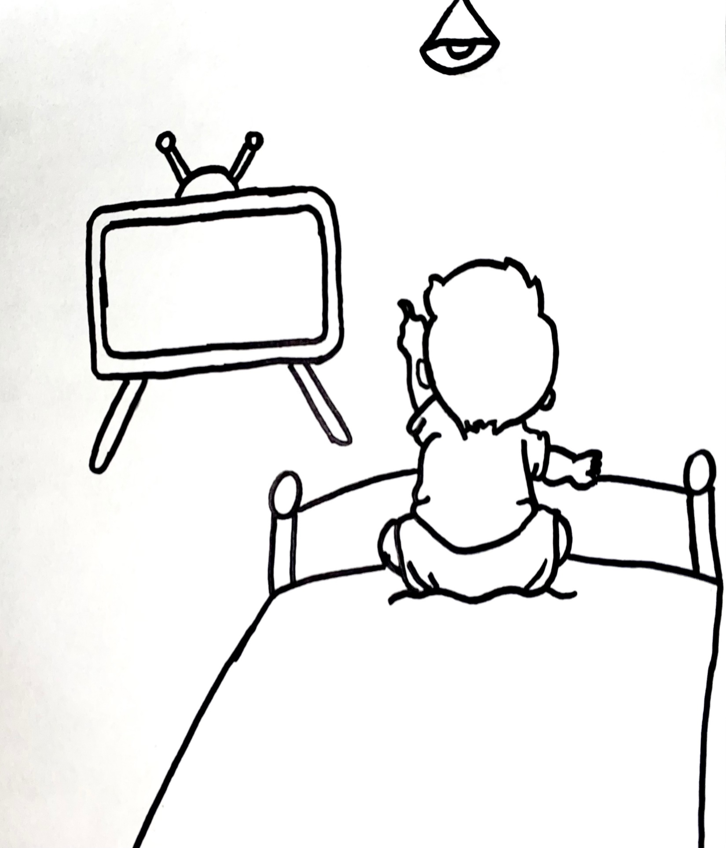
Clase# 346 ¡Aleluya a MelquisedecLisbet!
Cristo Lisbet
Me
Ayuda
A vencer
Trato
bien
a mi hermano mayor
Cristo Lisbet
me
enseña
Su Palabra

Slide 4
Clase# 346 ¡Aleluya a MelquisedecLisbet!
Cristo Lisbet
Me
Ayuda
A vencer
Trato
bien
a mi hermano mayor
Cristo Lisbet
me
enseña
Su Palabra

Slide 5
Clase# 346 ¡Aleluya a MelquisedecLisbet!
Cristo Lisbet
Me
Ayuda
A vencer
Trato
bien
a mi hermano mayor
Cristo Lisbet
me
enseña
Su Palabra

